Slide 1
Teamwerk, relatie hiërarchie/jaargesprek
Integratieset H3SE
Module TCG 4.2

Slide 2
DOELSTELLINGEN VAN DE MODULE
Aan het einde van deze module:
begrijpt u de toegevoegde waarde van het werken in teamverband (collectief t.o.v. individueel);
begrijpt u waarom het belangrijk is om twijfels over de veiligheid te uiten;
begrijpt u het belang van de behandeling van de HSE-component tijdens het jaargesprek en kunt u het verband leggen met de elementen van het HSE-beleid.

Slide 3
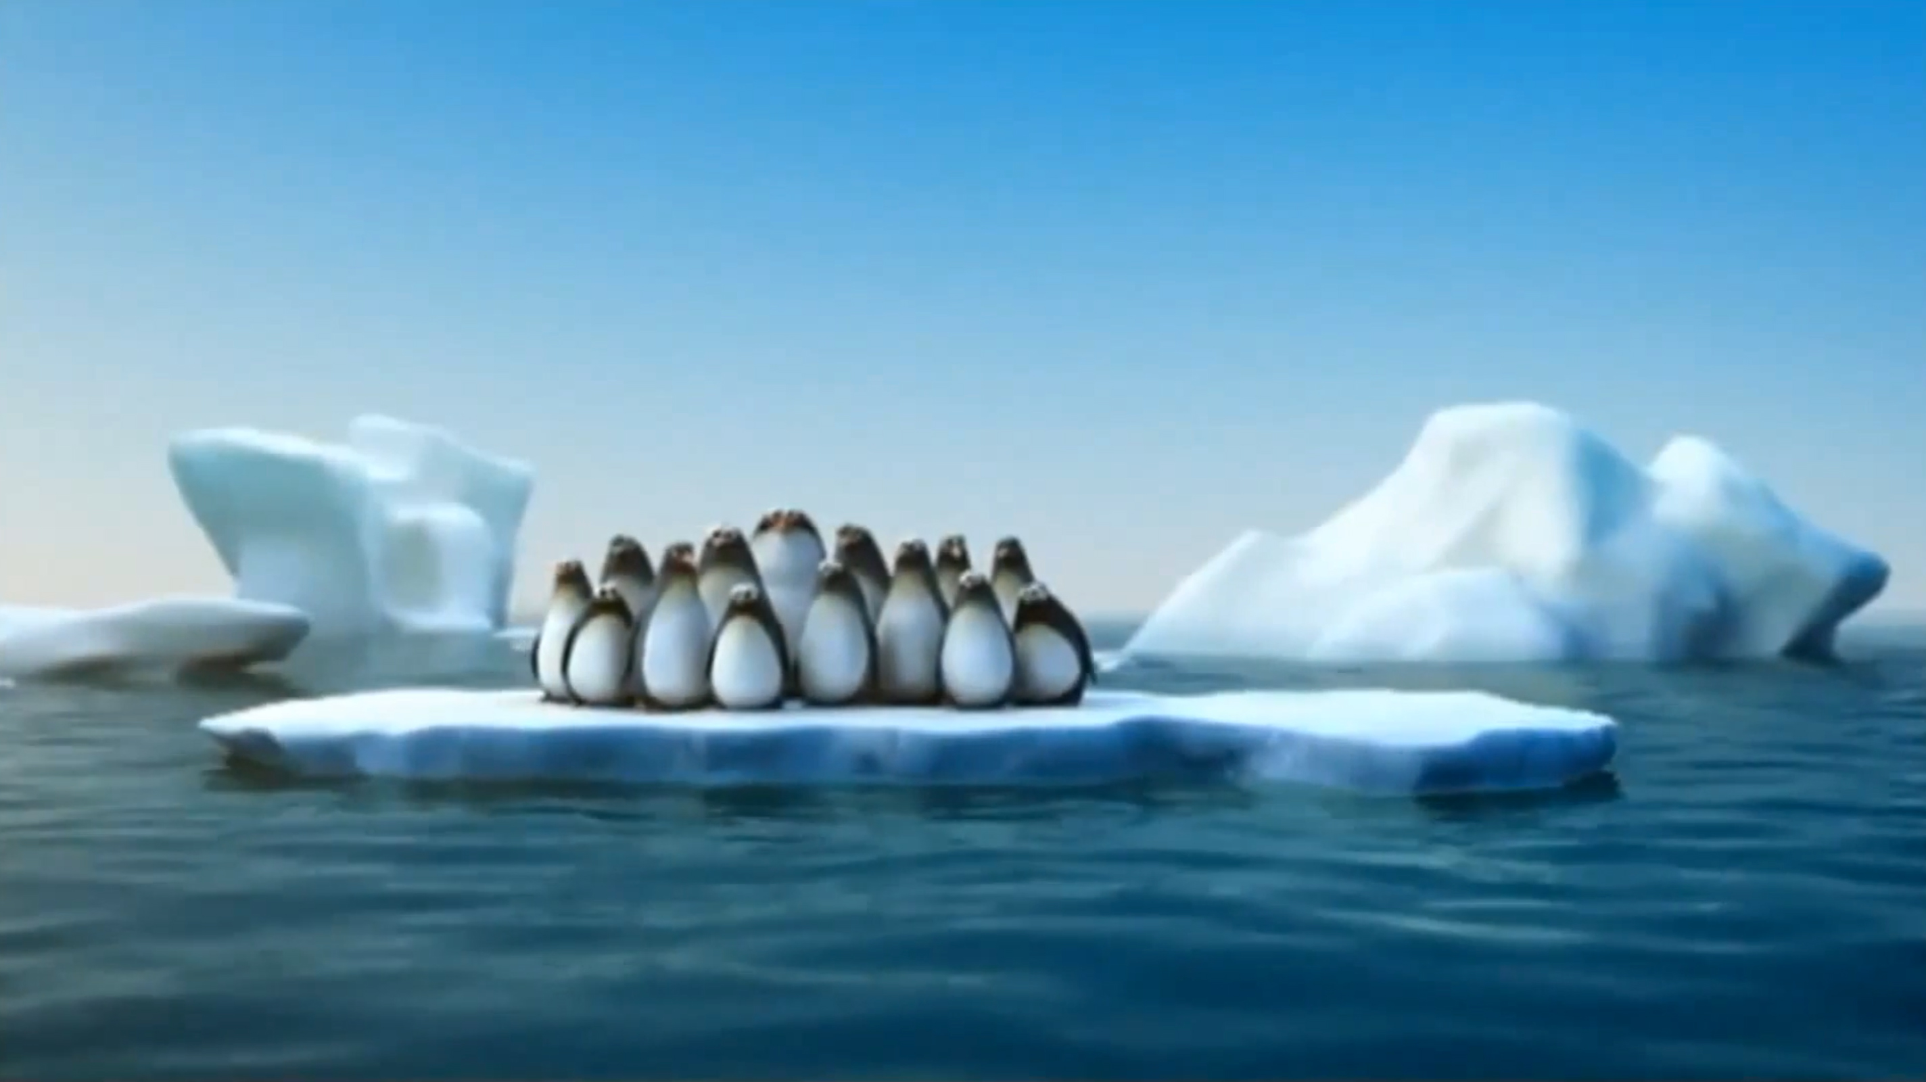
VIDEO: De collectieve kracht

Slide 4
Pluspunten van het werken in teamverband
De teamdimensie, “de collectieve kracht”, is een hoeksteen van de veiligheid.
Kracht van de solidariteit.
Verschillende ervaringen.
Verschillende kennis.
Belang van een nieuwe zienswijze.
Samen zijn we sterker

Slide 5
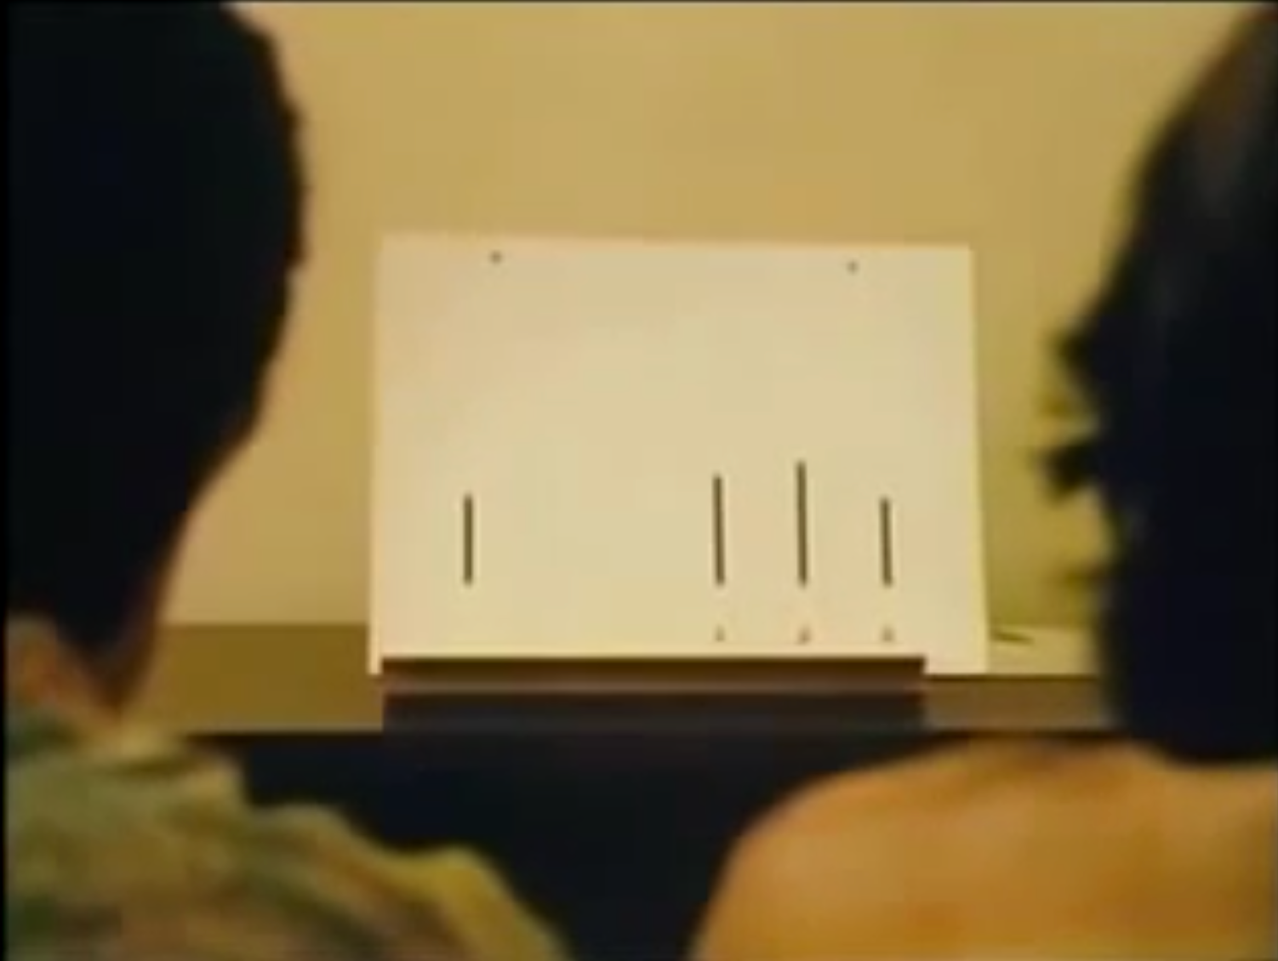
VIDEO: Conformeren aan de groep

Slide 6
Beïnvloedende factoren
Het individuele gedrag kan binnen een groep door verschillende factoren worden beïnvloed:
Druk van de collega's.
Streven naar erkenning van de collega's.
De wens om op de anderen indruk te maken.
Contractuele druk op de contractanten.
Culturele druk (de chef heeft altijd gelijk).
...

Slide 7
workshop
Instructie:
“Stel een lijst op van problemen die voort kunnen vloeien uit de neiging om de beslissingen van de groep te volgen, zelfs als deze beslissing niet juist lijkt.”
Werk per tweetal (10 minuten).
Presentatie door een tweetal.

Slide 8
De risico's van het groepseffect
Niets zeggen of geen vragen stellen in geval van twijfel kan riskant zijn:
Als u gelijk hebt, wordt iets belangrijks over het hoofd gezien.
U blijft overtuigd dat de genomen beslissing niet zal werken.
Er ontstaat een fenomeen van toegevend gedrag.
Het is absoluut noodzakelijk dat alle teamleden de beslissingen die de leidinggevenden nemen, volledig begrijpen voordat met het werk wordt begonnen.

Slide 9
Het banaanexperiment
Vijf apen zijn in een kooi geplaatst en bovenin is een banaan opgehangen (buiten bereik).
In de kooi is een ladder aanwezig die toegang geeft tot de banaan.
Elke keer als een aap probeert om op de ladder te klimmen, worden alle apen met koud water besproeid.
De apen hebben snel geleerd om van de ladder af te blijven!
Ref.: Dr. H. Harlow
University of Wisconsin – Madison

Slide 10
Het banaanexperiment
Een van de 'ervaren apen' wordt vervangen door een nieuwe aap die nog niet heeft geleerd hoe het in de kooi toegaat.
De nieuwe aap wil meteen de ladder op klimmen om de banaan te pakken.
Ref.: Dr. H. Harlow
University of Wisconsin – Madison

Slide 11
Het banaanexperiment
Zodra deze aap probeert om op de ladder te klimmen, vrezen de andere apen een koude douche en verhinderen hem om de ladder op te gaan.
De conclusie is dat het dus niet nodig is om de nieuwe aap een koude douche te geven om hem te laten accepteren dat hij de ladder niet mag gebruiken en de banaan maar moet vergeten.
Ref.: Dr. H. Harlow
University of Wisconsin – Madison

Slide 12
Het banaanexperiment
Eén voor één worden de vijf originele apen (die de koude douche hebben gehad) vervangen.
Het scenario wordt met elke nieuwe aap herhaald, totdat er geen enkele aap over is die de douche heeft meegemaakt.
Ref.: Dr. H. Harlow
University of Wisconsin – Madison

Slide 13
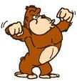
Het banaanexperiment
Daarna wordt een van de apen van de 'tweede generatie' op zijn beurt vervangen en het scenario herhaalt zich opnieuw.
Zonder rechtstreeks de reden te kennen waarom de ladder niet moet worden gebruikt, zijn alle apen een 'bewaker van de regel' geworden.
Ref.: Dr. H. Harlow
University of Wisconsin – Madison

Slide 14
Het banaanexperiment
Dit kunnen wij het 'collectief bewustzijn' noemen, oftewel “zo hebben wij het altijd gedaan”, “zo doen wij dat hier”.
In onze mensenwereld zijn de resultaten hetzelfde:
De verspreiding van slechte gewoontes, de negatieve conditionering en de onderdrukking van elke twijfel kunnen zeer frustrerend zijn voor iedereen die een positieve verandering wil invoeren, vooral als het een gedragswijziging betreft.
Ref.: Dr. H. Harlow
University of Wisconsin – Madison
Notes:
Het groepseffect kan positieve consequenties hebben, met name voor de inachtneming van de elementaire veiligheidsregels. Maar wanneer door het groepseffect een onjuist gedrag is overgenomen, is het erg moeilijk om de tendens te keren, omdat het nemen van initiatieven ten gunste van de veiligheid wordt gezien als het in twijfel trekken van de onuitgesproken norm.

Slide 15
STARTVERGADERING

Slide 16
Dit verwachten wij van de manager:
Associeer de verwachtingen met praktijksituaties
De daad bij het woord voegen.
Een echte feedback geven op de besloten acties.
Aanmoedigen om in geval van een riskante situatie te waarschuwen.
Luisteren naar contractanten en personeelsvertegenwoordigers.
De discussie openen over tegenstrijdigheden tussen de voorschriften en de instructies.
Iedereen zich laten uitspreken.
Altijd opheldering geven als iemand twijfelt.
Een beslissing nemen in situaties die een arbitrage vereisen.
Bij het definiëren van de taken de realiteit in het veld in acht nemen.
Luisteren naar zijn team

Slide 17
Dit verwachten wij van iedereen:
Betrokkenheid van iedereen
Elke twijfel over een situatie uitspreken/melden.
De opmerkingen van uw collega's respecteren.
Onregelmatigheden/afwijkingen altijd melden.
Voorschriften/procedures opstellen en verbeteren.
Feedback.
Als u twijfels hebt, laat dit dan altijd weten.
Als u zwijgt over een belangrijk risico, maakt dat u niet tot een held, zelfs als het ongeval zich niet voordoet.

Slide 18
Het individuele jaargesprek en de H3SE
Wat is de bedoeling van een individueel jaargesprek?
Is het H3SE-thema geïntegreerd in het jaargesprek?

Slide 19
Jaargesprek en H3SE-resultaat
De H3SE-doelstelling van het jaargesprek: de H3SE-resultaten van iedereen ontwikkelen.
De realisatie van de individuele H3SE-doelstellingen draagt bij aan het H3SE-resultaat van Total.
Voorbeelden van individuele H3SE-doelstellingen in relatie tot de H3SE-doelstellingen van de groep:
… Zie bladzijde 5 van de brochure

